Slide 1


Slide 2
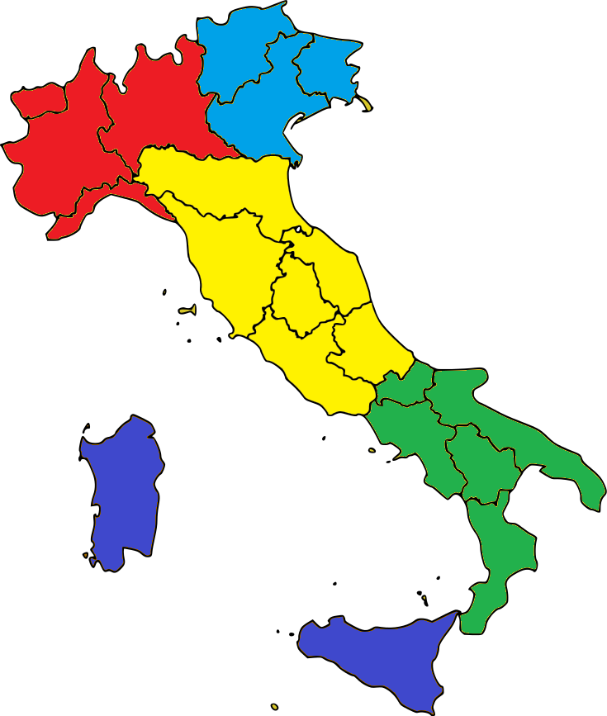


IMMATRICOLAZIONI PRIMI 6 MESI 2018
Fonte: ACI
Elaborazione dati e grafica: Federmotorizzazione

Slide 3
IMMATRICOLAZIONI PRIMI 6 MESI 2018
EMISSIONI DI CO2 (g/km) - Media ponderata
2017= 112,08
2018= 112,44
Diff % = +0,32
Fonte: ACI
Elaborazione dati e grafica: Federmotorizzazione

Slide 4
IMMATRICOLAZIONI PRIMI 6 MESI 2018
Fonte: ACI
Elaborazione dati e grafica: Federmotorizzazione

